Slide 1
物件導向程式設計
Dungeon Practice 02
Functions

Slide 2
評分項目
角色初始位置在(0, 0)
角色可移動範圍為([-4, 4], [-4, 4])
在按下W、A、S、D時角色分別往上、左、下、右移動一單位，移動後(不管成功與否)，輸出角色所在位置
以迴圈持續讀取使用者輸入(0.1%)
根據使用者輸入移動角色位置 (0.4%)
撰寫一函式判斷角色是否可以移動到給定(x, y) ，且正確反應在使用者輸入上 (0.5%)

Slide 3
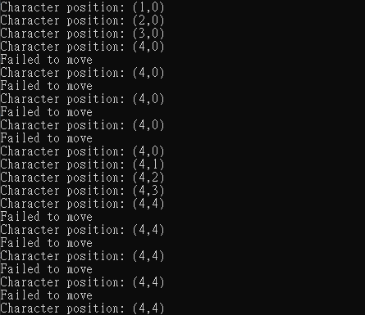
範例結果

Slide 4

分組表單
連結
原則上兩人一組
本週結束後未分組者將自動指派組別

Slide 5
繳交須知
派發作業後至當週日 24:00 前皆可繳交
以FTP上傳時間為準
FTP 上傳位置：140.118.157.208
帳號：2023SOOP
密碼：1122SOOP
資料夾名稱為 /Week 2/：
B10732012_B10732012_Ver# ->#為繳交次數編號
內容需包含：
含cmake檔在內的完整 Project 程式碼
若助教cmake不過直接以零分計
工作分配及比例.txt檔 (單人或比例相同可不交)

